Slide 1
Entorno de Desarrollo

Slide 2
Entorno de Desarrollo
Un entorno de desarrollo es el ambiente necesario para desarrollar aplicaciones, si vamos a trabajar con Java existen diferentes entornos que nos permiten hacerlo, estos son conocidos como IDE (integrated development environment), para el desarrollo del curso vamos a trabajar con el IDE ECLIPSE en cualquiera de sus versiones.
Para la descarga e instalación de Eclipse nos podemos guiar con el siguiente enlace: http://codejavu.blogspot.com/2013/04/configuracion-ambiente-de-desarrollo.html
Instructor: Cristian David Henao H.

Slide 3






IDE (integrated development environment)
Instructor: Cristian David Henao H.

Slide 4
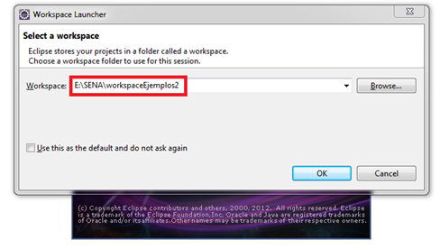
Entorno de Desarrollo
Después de haber instalado java y teniendo el IDE en nuestra máquina, podemos abrirlo y visualizar la siguiente imágen.
La ventana anterior corresponde a la selección del workspace o entorno de trabajo donde se alojarán nuestros proyectos java, corresponde básicamente a la ruta de la carpeta donde queremos guardar los proyectos o aplicaciones.
Instructor: Cristian David Henao H.

Slide 5
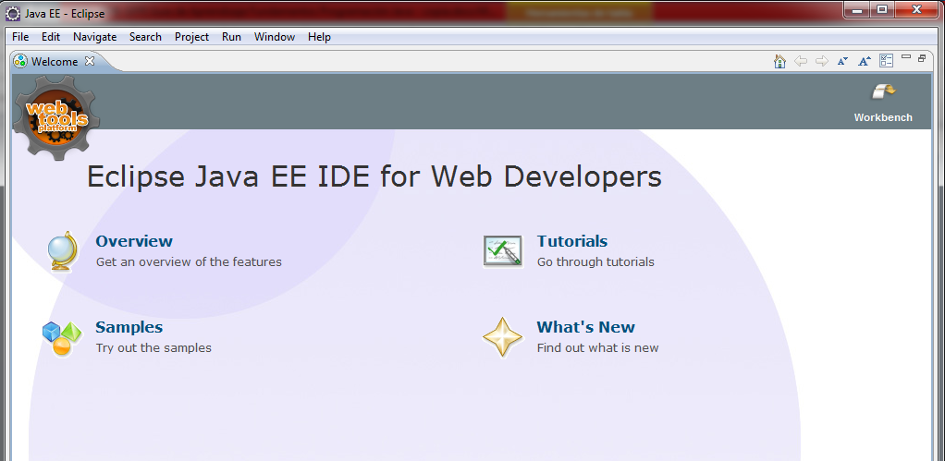
Entorno de Desarrollo
Al definir la ruta, se carga la ventana inicial la primera vez con esta forma.
Esta es la página de bienvenida del IDE, dependiendo de la versión de Eclipse, esto puede variar, aquí simplemente podemos cerrar la página desde la x en la esquina superior izquierda al lado de Welcome.
Instructor: Cristian David Henao H.

Slide 6
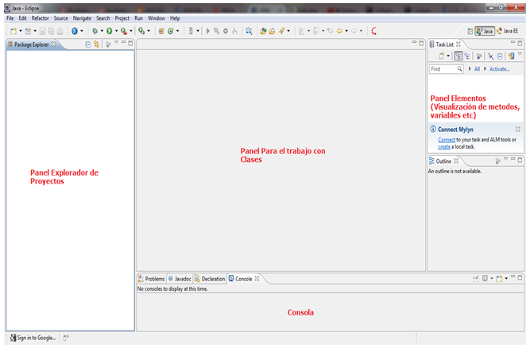
Entorno de Desarrollo
Al hacerlo se carga la siguiente estructura, correspondiente a los paneles principales de nuestro entorno de desarrollo.
Instructor: Cristian David Henao H.

Slide 7
Entorno de Desarrollo
Panel Explorador de Proyectos: Este panel permite visualizar los proyectos con los que estamos trabajando, inicialmente arranca en blanco pues no tenemos creado ningún proyecto, pero a medida que avancemos aquí se cargarán.
Panel para el trabajo con clases: este panel será el espacio de trabajo donde visualizaremos las clases con las que vamos a trabajar.
Panel Elementos: este panel permite visualizar la estructura interna de nuestras clases, se despliegan los métodos, variables, tipos de datos entre otra información en general.
Consola: en este panel se verán los procesos ejecutados por nuestro sistema, si el desarrollador desea imprimir algún valor, se cargará aquí, también permite evidenciar errores, advertencias o mensajes de compilación.
Instructor: Cristian David Henao H.

Slide 8
Primer Proyecto en Java.

Slide 9
Primer Proyecto en Java.
Java es un lenguaje de programación Orientado a Objetos, para desarrollar programas en este lenguaje es importante tener claro los conceptos básicos de la POO, sin embargo por el momento vamos a conocer lo básico del trabajo con Java, más adelante nos adentraremos en el mundo de la Programación Orientada a Objetos.
Instructor: Cristian David Henao H.

Slide 10

Primer Proyecto en Java.
Para iniciar debemos saber que java se compone de clases, estas clases son ficheros tomados como plantillas para determinar los procesos lógicos o algoritmos que componen el programa, la estructura básica de una clase es la siguiente.
public class NombreClase
{
//Conjunto de instrucciones:
}
Vamos a iniciar con nuestro primer programa Java desde Eclipse,
creando un proyecto con una clase principal.
Instructor: Cristian David Henao H.

Slide 11
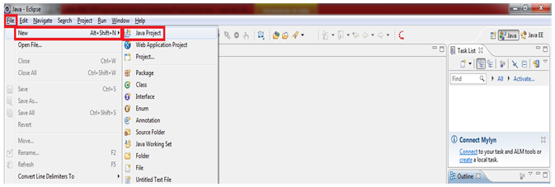
Nuestro Primer Proyecto en Java.
Para iniciar vamos a File/new/Java Project
Instructor: Cristian David Henao H.

Slide 12
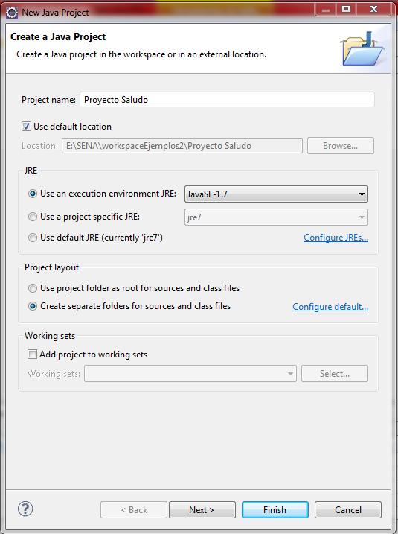
Primer Proyecto en Java.
Al hacerlo se carga una ventana donde definimos el nombre del proyecto.
Instructor: Cristian David Henao H.

Slide 13
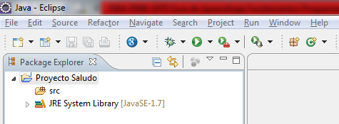
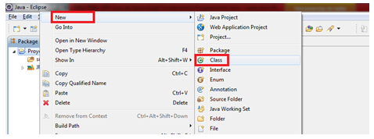
Primer Proyecto en Java.
Al darle finish, se crea una carpeta del proyecto con el nombre introducido.
Con el mouse nos paramos en el proyecto, se da clic derecho/New/Class
Instructor: Cristian David Henao H.

Slide 14
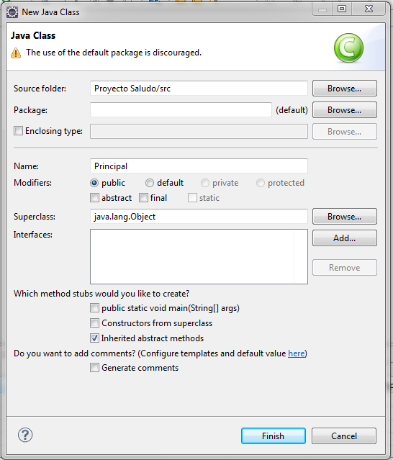
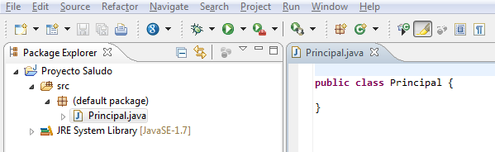
Primer Proyecto en Java.
Se carga la siguiente ventana, donde en la sección de nombre se introduce el nombre de la Clase.
Al darle Finish, se crea un archivo .java con el nombre de la clase y la estructura anterior.
Instructor: Cristian David Henao H.

Slide 15
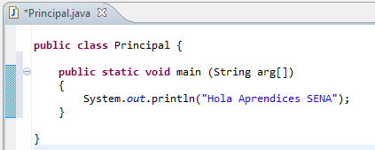
Nuestro Primer Proyecto en Java.
Dentro de la clase Principal escribimos lo siguiente.
public static void main (String arg[])
{
System.out.println("Hola Aprendices SENA");
}
Quedando algo así :
Instructor: Cristian David Henao H.

Slide 16
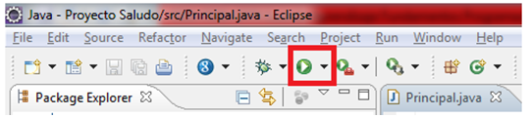

Primer Proyecto en Java.
Para ejecutar la aplicación se le debe dar clic al icono “Run” en la barra de herramientas
Al hacer esto en la consola se mostrará el mensaje de Bienvenida.
Y de esta manera ya tenemos nuestra primera aplicación java creada.
Instructor: Cristian David Henao H.

Slide 17
Primer Proyecto en Java.
Como se pudo observar se utilizó la línea System.out.println(); la cual permite imprimir mensajes en consola, la información que se quiera imprimir debe estar dentro de los paréntesis, si es texto se escribe entre comillas, si se desean imprimir datos almacenados en variables, tan solo se escribe el nombre de la variable.
Instructor: Cristian David Henao H.

Slide 18
Proceso de Compilación y Ejecución de un programa Java.

Slide 19
Primer Proyecto en Java.
Al realizar el ejercicio anterior, podemos ver que la construcción de un programa Java tiene diferentes etapas:
Primera Etapa.
Digitar el programa: Guardando el archivo con extensión .java (Principal.java)
Segunda etapa.
Compilar el programa.
Corregir errores de sintaxis.
Se genera el código intermedio o byteCode en los archivos punto class (Principal.class).
Instructor: Cristian David Henao H.

Slide 20
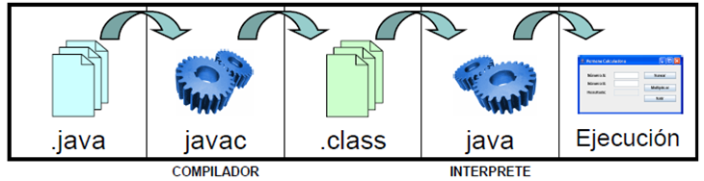
Primer Proyecto en Java.
Tercera etapa.
En la etapa de ejecución del programa, la Máquina Virtual de java (JVM), interpreta las instrucciones byteCode.
Posteriormente se realiza otra serie de pasos internos en el computador, se presenta el resultado del programa ya sea en pantalla o dependiendo del proceso que se desea realizar.
Estas etapas se pueden evidenciar de la siguiente manera.
Instructor: Cristian David Henao H.

